Slide 1

BÖLÜM 3
Kromatic Polinomlar (Choromatic Polinomial)

Slide 2
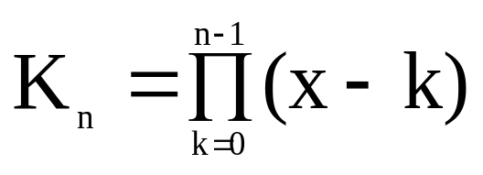
Tanımlar...
x
Noktasal Graf
x
X-1
Çizgisel Graf
U grafı
U_{n}=x(x-1)^{n-1}
x
Z Grafı veya K Grafı
X-1
X-2

